Slide 1
Vorlagenvarianten zur Unterrichtsplanung – Schwimmen
Übungsmaterial
ab Folie 2
Mit 4 Ansichten
Mit 14 Varianten
frontal
3D
Personen
2D
Unter Wasser
Lehrer/ Trainer
Team A
Team B

Slide 2
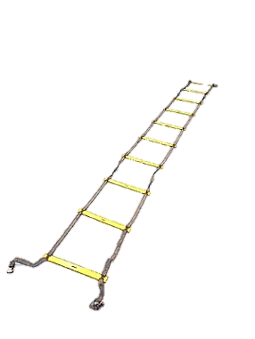

Slide 3
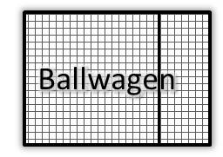
Pylone
Pylone
Pylone
Pylone
Pylone
Pylone
Pylone
Pylone
Hütchen
Hütchen
Hütchen
Hütchen
Hütchen
Hütchen
Hütchen
Hütchen
Hütchen
Hütchen
Linie
Linie
Linie
Linie
Linie
Linie
Linie
Linie

Slide 4
Material
Personen
Lehrer/ Trainer
Laufweg
Ballweg

Slide 5
Material
Personen
Lehrer/ Trainer
Laufweg
Ballweg

